Slide 1
MEDIA MENGAJAR
IPAS Volume 2
UNTUK SD/MI KELAS 4

Slide 2
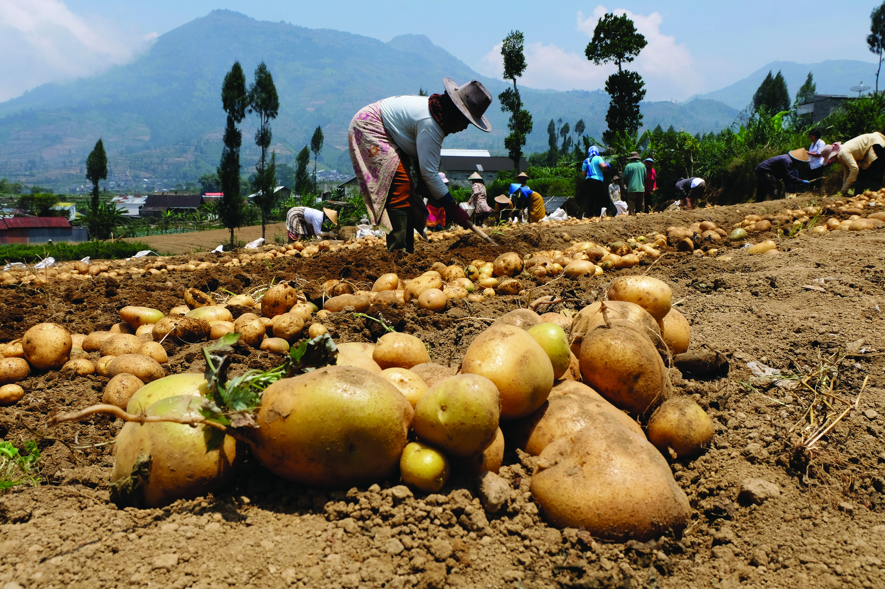
Bab
KENAMPAKAN ALAM DAN PEMANFAATANNYA
5
TUJUAN PEMBELAJARAN:
Mengidentifikasi jenis-jenis kenampakan alam di daratan dan perairan di Indonesia.
Menuliskan contoh pemanfaatan kenampakan alam daratan dan perairan.
Mengidentifikasi keragama budaya kearifan lokal.
Melakukan penelitian sederhana mengenai kearifan lokal di daerah sekitar.

Slide 3
A. Kenampakan Alam dan Pemanfaatannya
Kenampakan alam merupakan semua hasil peristiwa alam yang ada di permukaan bumi.
Kenampakan alam daratan
Kenampakan alam perairan

Slide 4
Gunung
Gunung berada di ketinggian lebih dari 1.000 mdpl.
Manfaat gunung:
Sumber mata air
Habitat tumbuhan dan hewan liar
Sarana rekreasi pendakian
Sumber: www.shutterstock.com

Slide 5
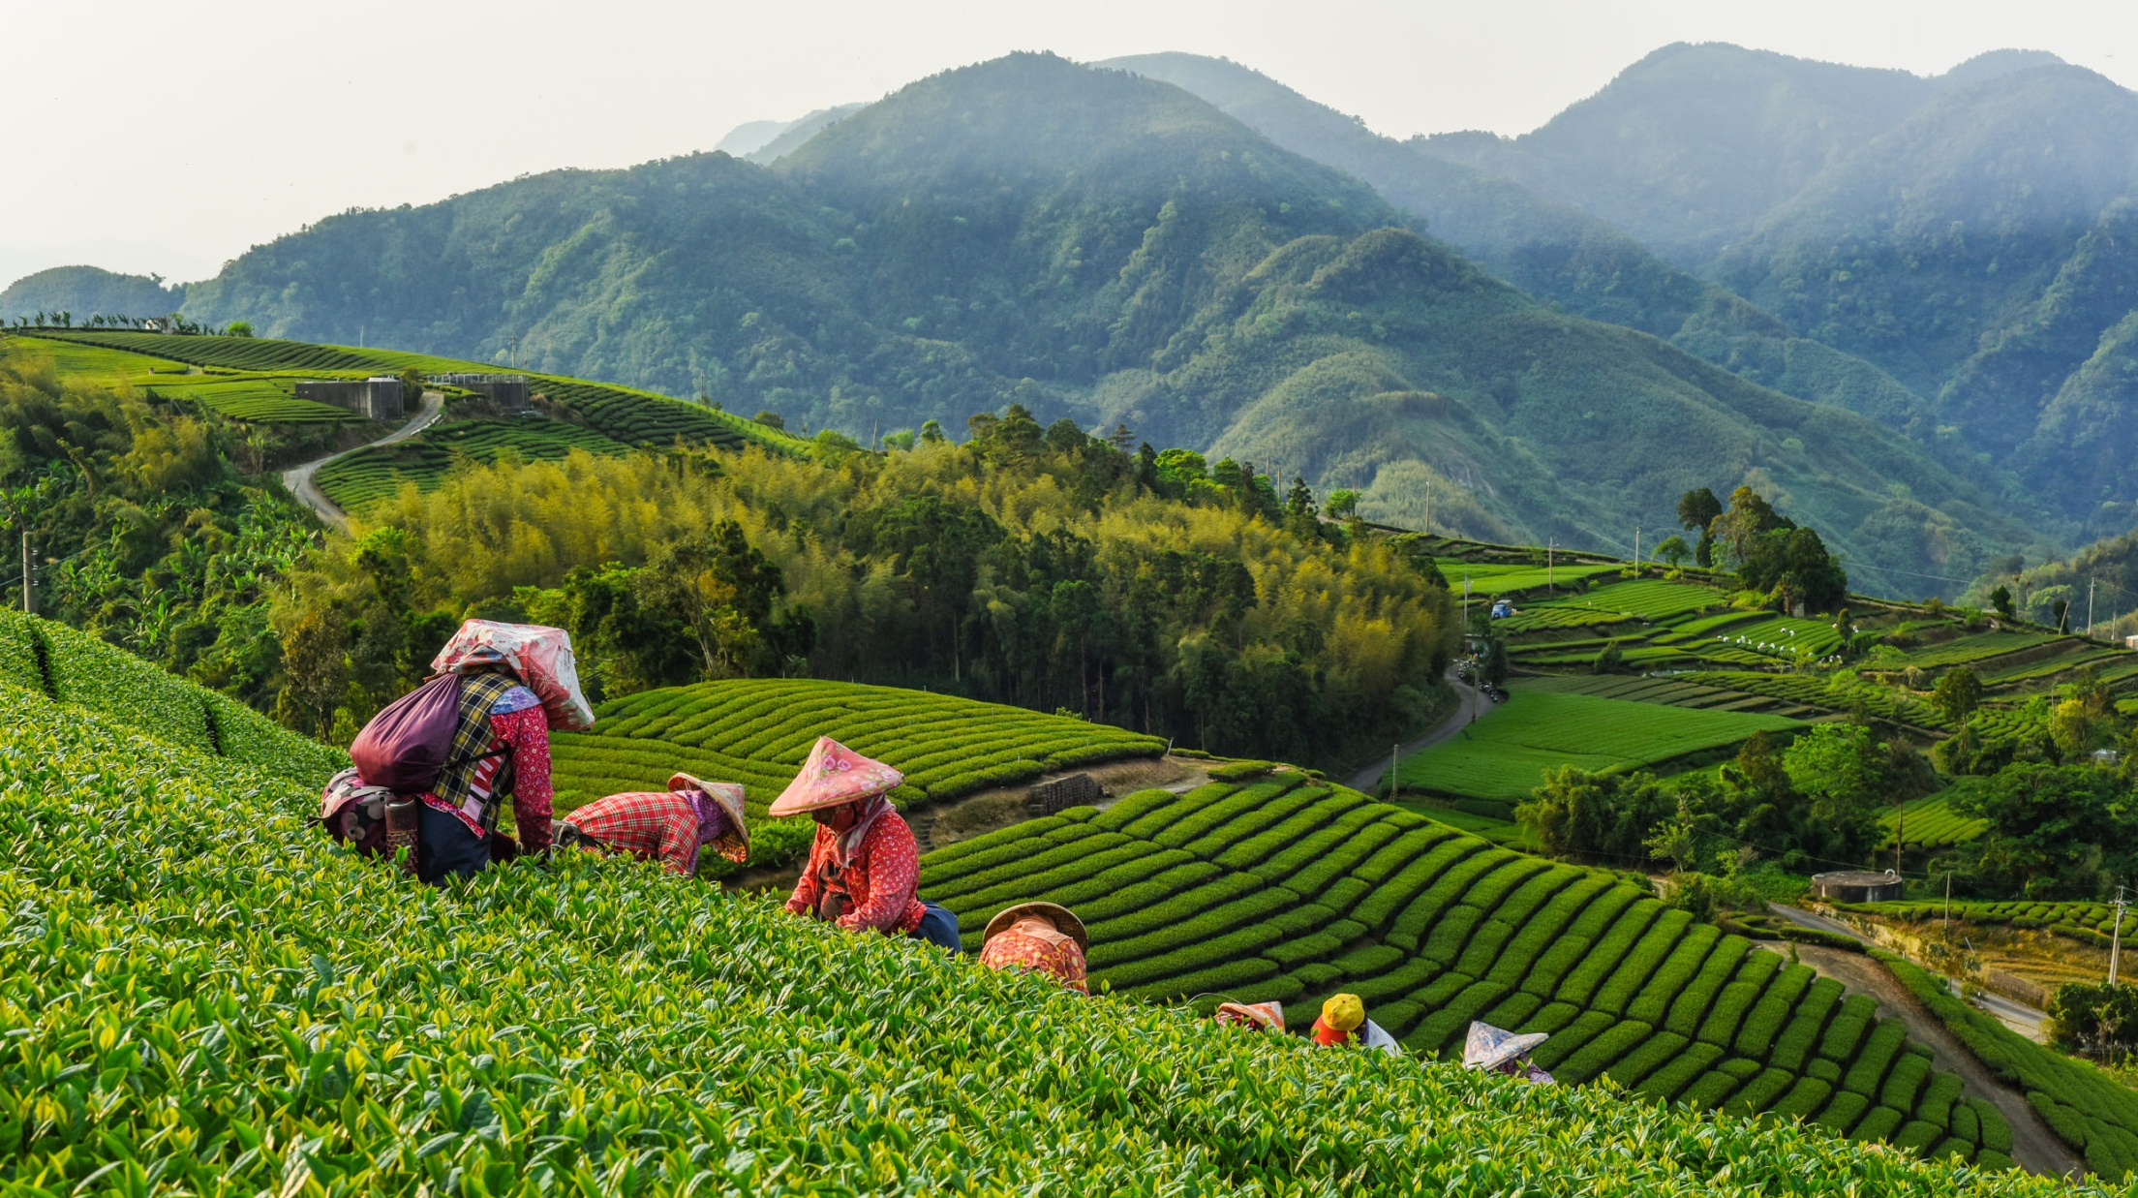
Dataran Tinggi
Dataran tinggi memiliki tanah subur dan berudara sejuk.
Dataran tinggi di wilayah Puncak banyak dimanfaatkan sebagai perkebunan teh.
Sumber: www.shutterstock.com

Slide 6
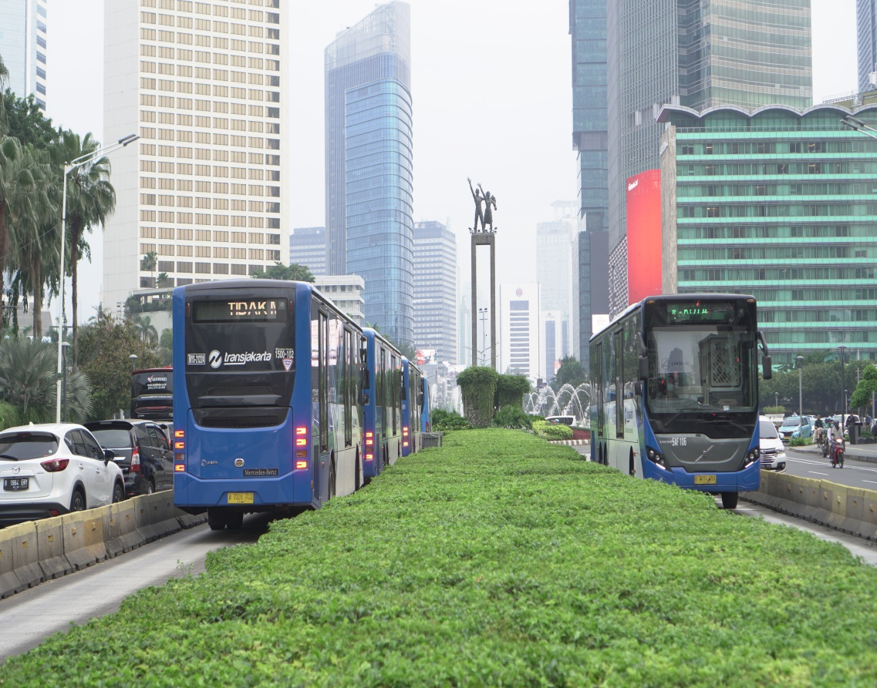
Dataran Rendah
Permukaan tanah yang landai membuat Dataran rendah dimanfaatkan sebagai pusat kegiatan masyarakat dan permukiman penduduk.
Sumber: www.shutterstock.com

Slide 7
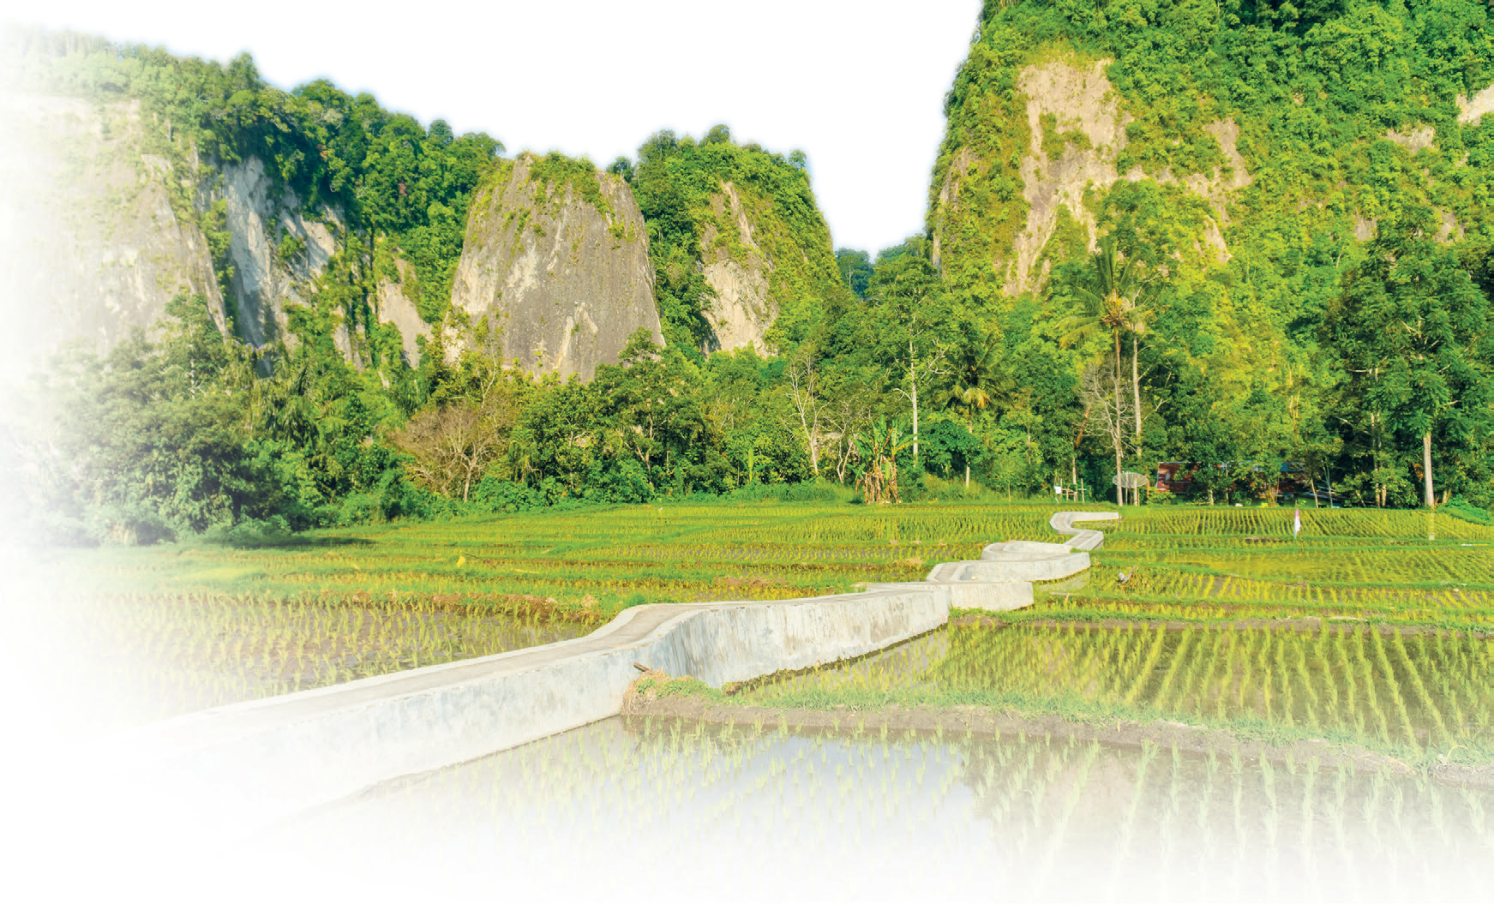
Lembah
Lembah berada di antara dua gunung atau dua bukit.
Lembah Ngarai Sianok dimanfaatkan sebagai lahan pertanian.
Sumber: www.shutterstock.com

Slide 8
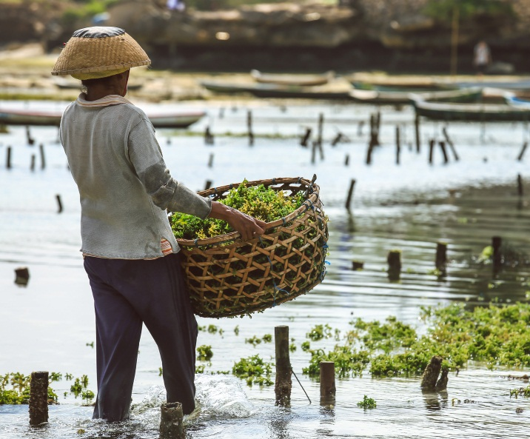
Tambak garam
Pantai
Pantai biasanya dimanfaatkan untuk:
Pertanian rumput laut
Objek wisata
Sumber: www.shutterstock.com

Slide 9
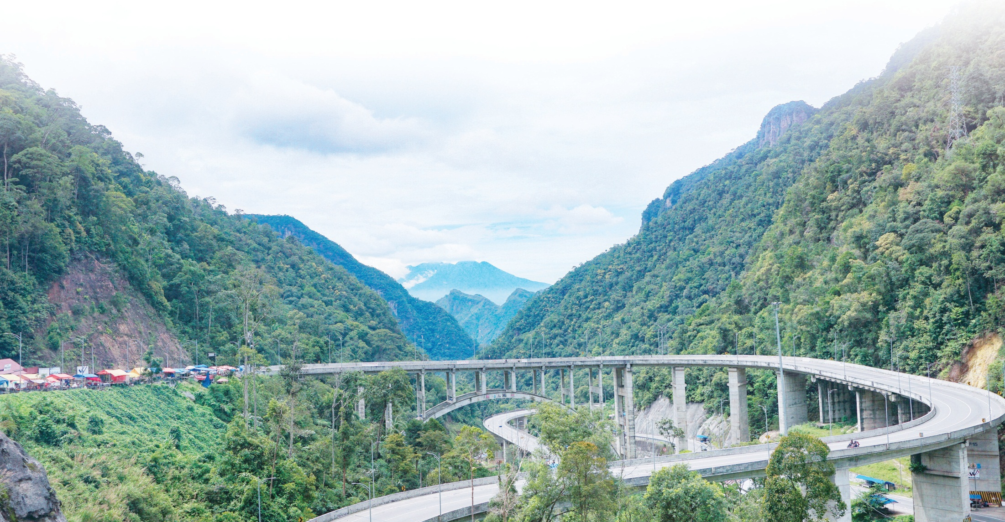
Bukit
Bukit termasuk jenis pegunungan yang memiliki ketinggian kurang dari 600 mdpl.
Jembatan layang Kelok Sembilan di Provinsi Sumatra Barat membentang di antara bukit-bukit terjal.
Sumber: www.shutterstock.com

Slide 10
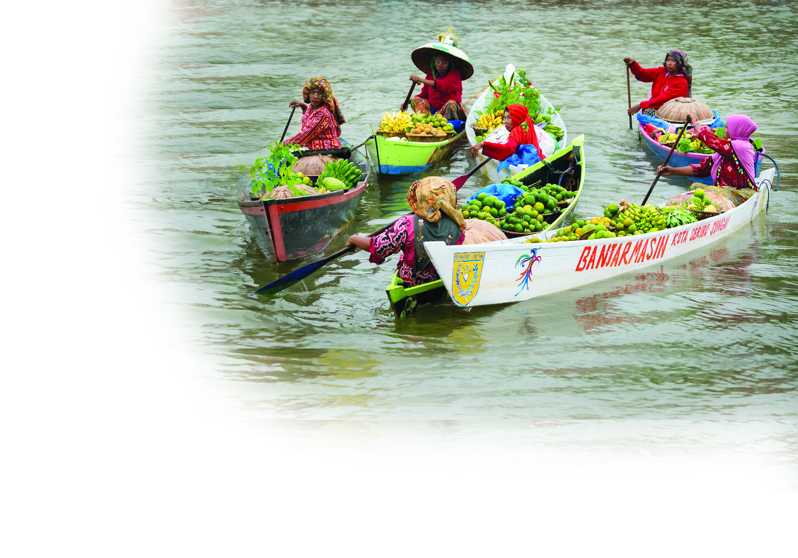
Sungai
Sumber: www.shutterstock.com
Aliran sungai mengalir dari daerah tinggi (hulu) menuju aliran rendah (hilir).
Aliran sungai mengalir menuju laut.
Penduduk Kalimantan memanfaatkan aliran sungai sebagai sarana perdagangan.

Slide 11
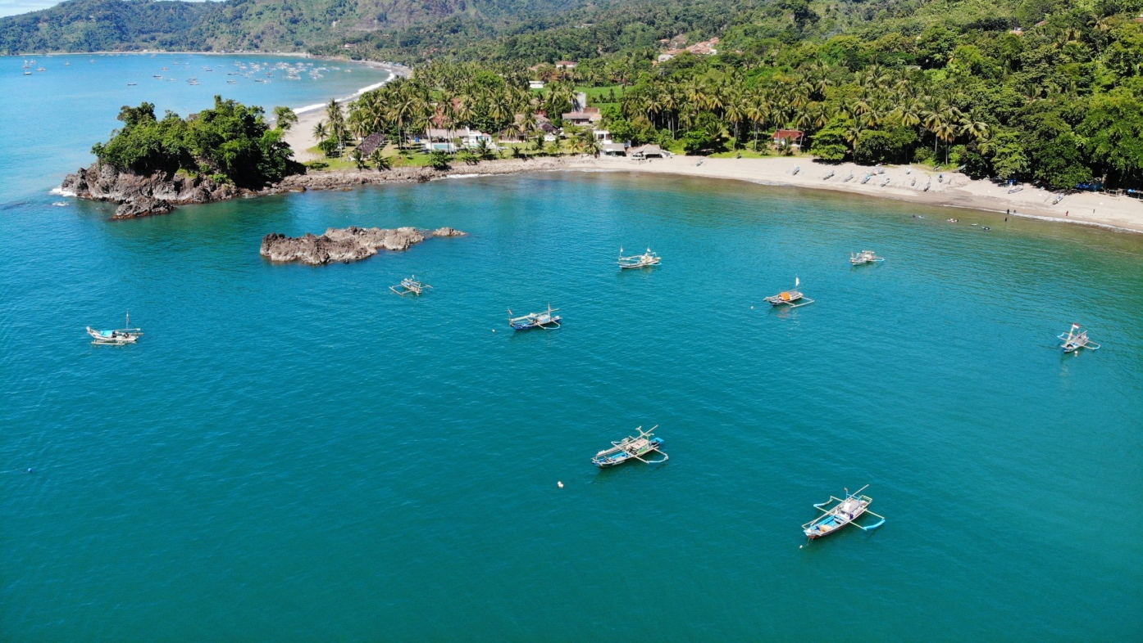
Laut
Rawa
Setiap laut memiliki kedalaman yang berbeda-beda.
Rawa di sekitar pantai banyak ditanami tumbuhan bakau.

Slide 12
Danau
Danau merupakan kenampakan perairan yang berada di daratan.
Air danau berasal dari:
Aliran sungai
Air hujan
Sumber: www.shutterstock.com
Air tanah

Slide 13
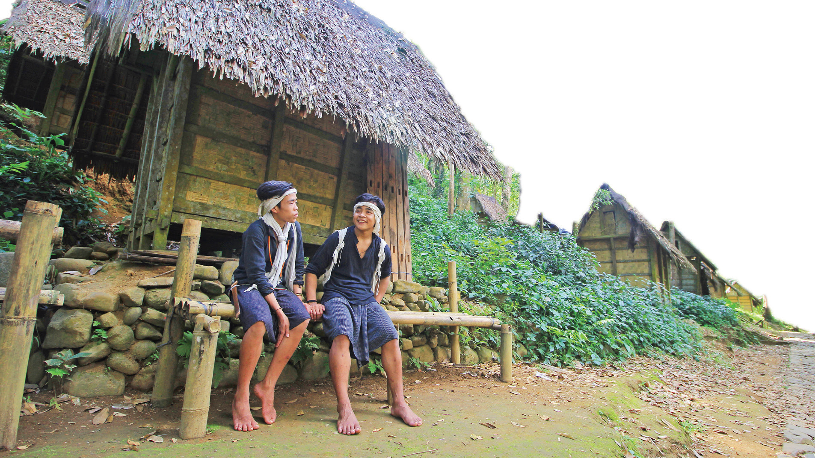
B. Kearifan Lokal di Indonesia
Kearifan lokal patut dijadikan sebagai pegangan hidup masyarakat yang diwariskan secara turun temurun.
Sumber: www.shutterstock.com

Slide 14
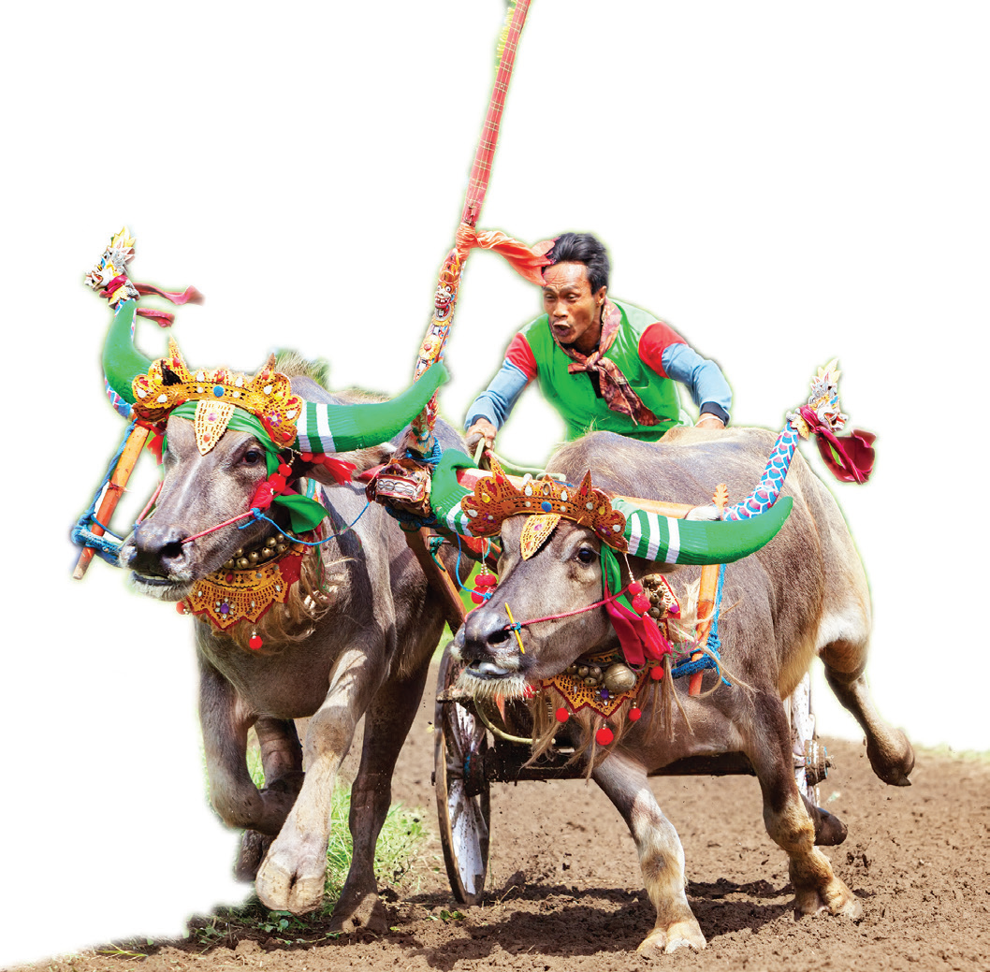
Ciri-ciri kearifan lokal
Memiliki kemampuan menyatukan unsur perbedaan budaya.
Mengarahkan perkembangan budaya.
Sumber: www.shutterstock.com
Memasukkan nilai etika dan moral dalam masyarakat.
Mengajak masyarakat menjaga kelestarian lingkungan alam.

Slide 15
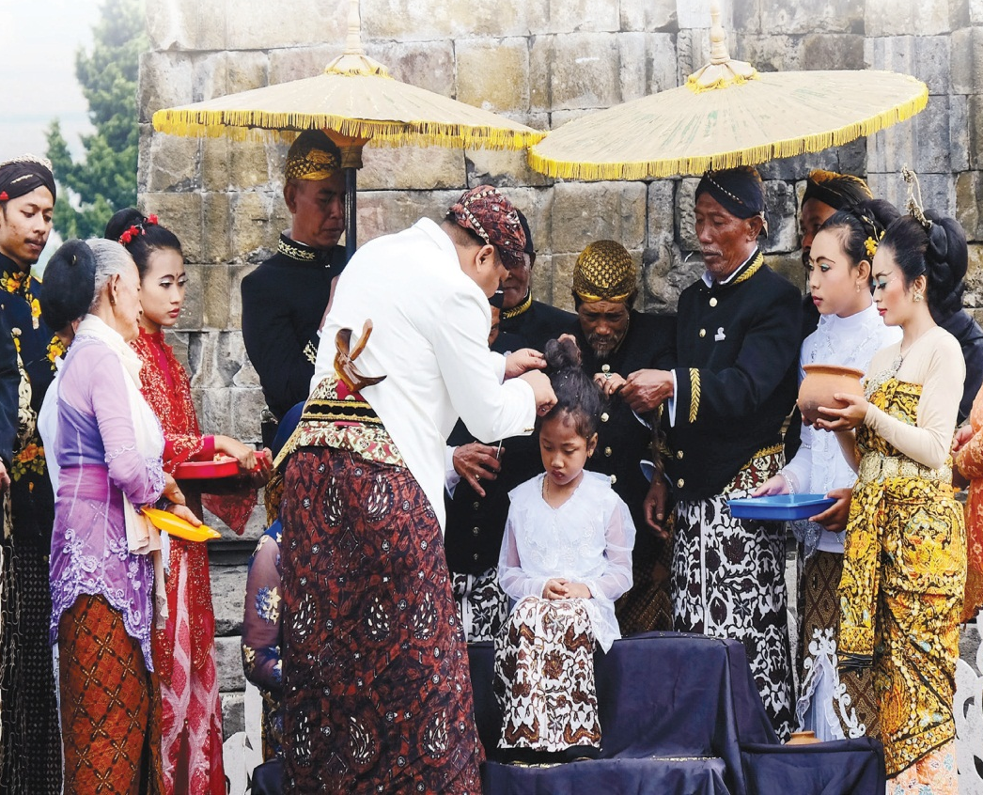
Fungsi kearifan lokal
Melestarikan sumber daya alam.
Mengembangkan kebudayaan dan ilmu pengetahuan.
Petuah yang harus ditaati.
Sumber: www.shutterstock.com
Melestarikan akhlak dan budi pekerti.

